Slide 2
APROBACIÓN DEL TRAZADO VIAL DE LA CALLE S/N, UBICADA EN EL SECTOR CHINANGACHÍ, PARROQUIA YARUQUÍ, HOJA CATASTRAL No. 10937 Y 10938

Slide 3
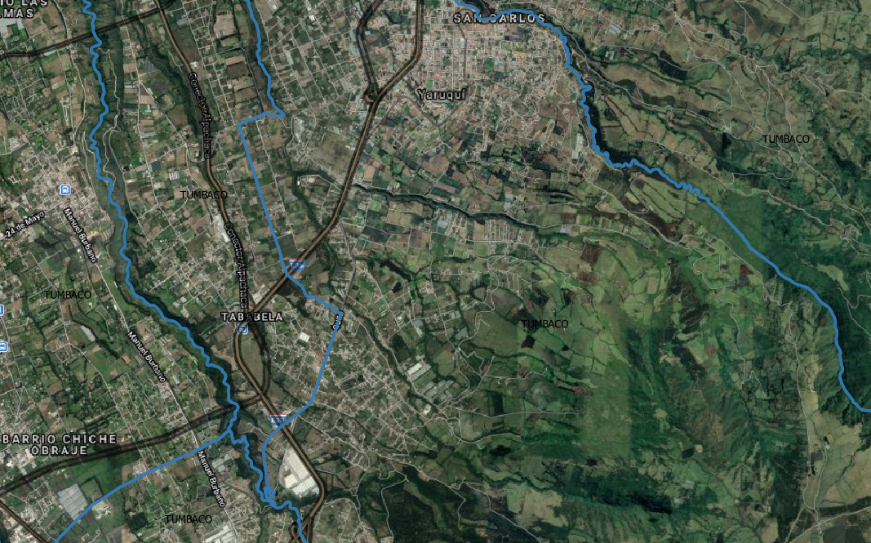
UBICACIÓN

Slide 4
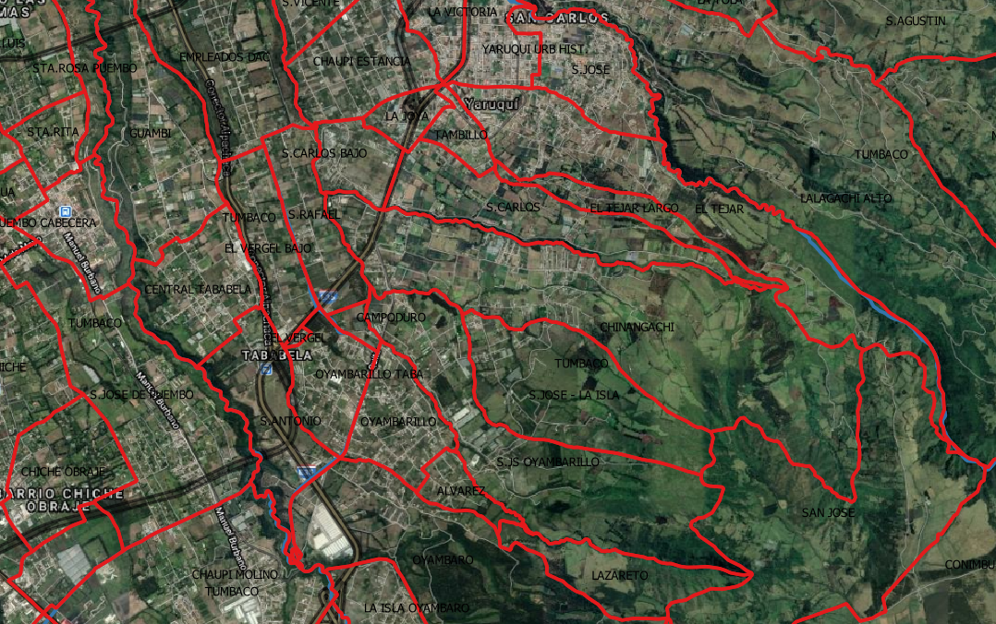
UBICACIÓN

Slide 5
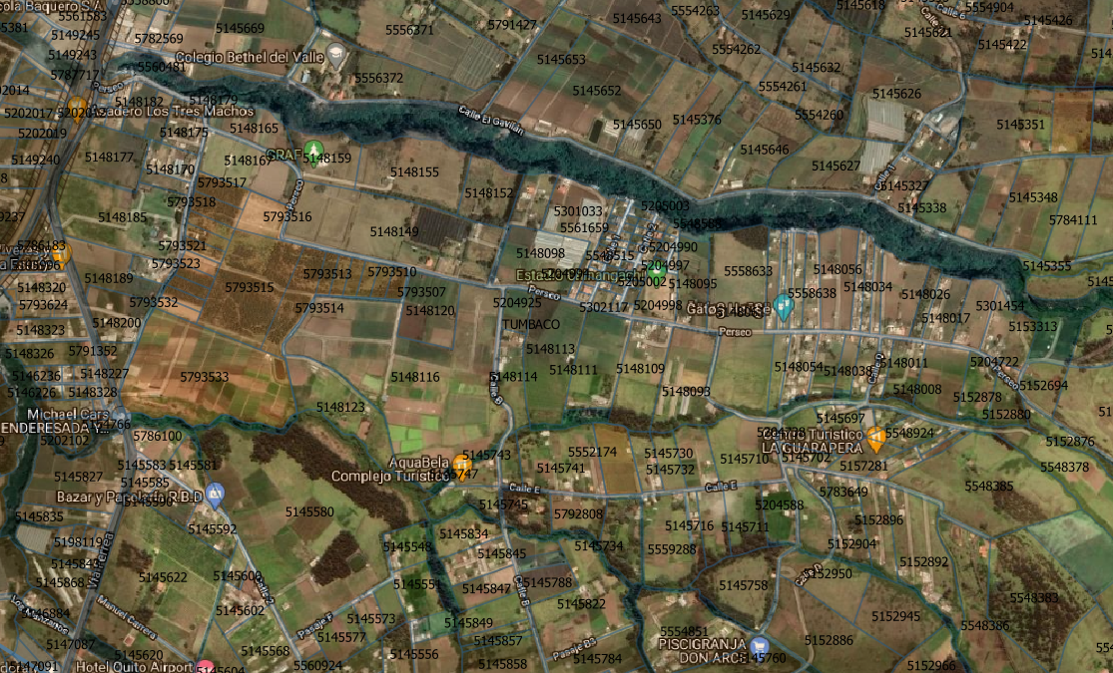
UBICACIÓN

Slide 6
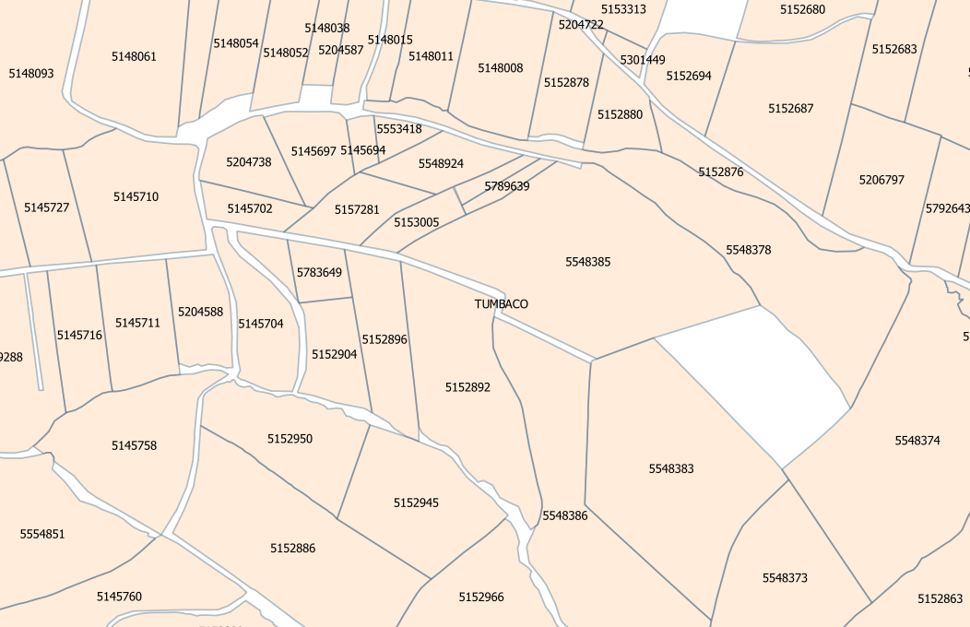
SITUACIÓN CATASTRAL _ SECTOR CHINANGACHÍ

Slide 7
REQUERIMIENTO
En atención al Memorando N° 1173-EPMMOP-GP-2020-M de fecha 02 de septiembre de 2020, suscrito por Ing. Juan Carlos Sanchez Escobar, Gerente de Planificación de la EPMMOP, mediante el cual manifiesta: “…De acuerdo al informe técnico remitido, la sección determinada corresponde a una proyección realizada por la Administración Zonal Tumbaco que, como indica el documento requiere la aprobación ante Concejo Metropolitano.
Se recomienda realizar el replanteo vial para verificar la existencia de afectaciones (con la consecuente verificación de permisos de construcción de edificaciones existentes), con el fin de proceder con el debido trámite expropiatorio que se describe en los informes.
De manera general en las dos intervenciones (accesos viales), se debe considerar:
De acuerdo a las competencias, la Administración Zonal, deberá ser quien realice el diseño de estas vías rurales

Slide 8
REQUERIMIENTO
En atención al Oficio S/N, ingresado a esta Administración Zonal con Ticket N° GADDMQ-AZT-UA-2020-1912-E de fecha 28 de septiembre de 2020, suscrito por la Sra. Zoila Haro, Presidenta de la Comuna Jurídica de Chinangachí, mediante el cual manifiesta: "...solicito realizar las gestiones y adoptar las medidas correspondientes que permitan aprobar el trazado vial definitivo de la vía proyectada que concluye en el espacio colindante al inmueble con predio N° 5548386, denominada Oriente, Ubicada en el sector Chinangachi de la Parroquia Yaruquí, con la finalidad de que se remita los informes técnicos y legales a la Secretaría de Territorio, Hábitat y Vivienda, para la respectiva validación y envío a la Comisión de Uso de Suelo, para que posterior el Concejo Metropolitano sea quien lo apruebe."

Slide 9
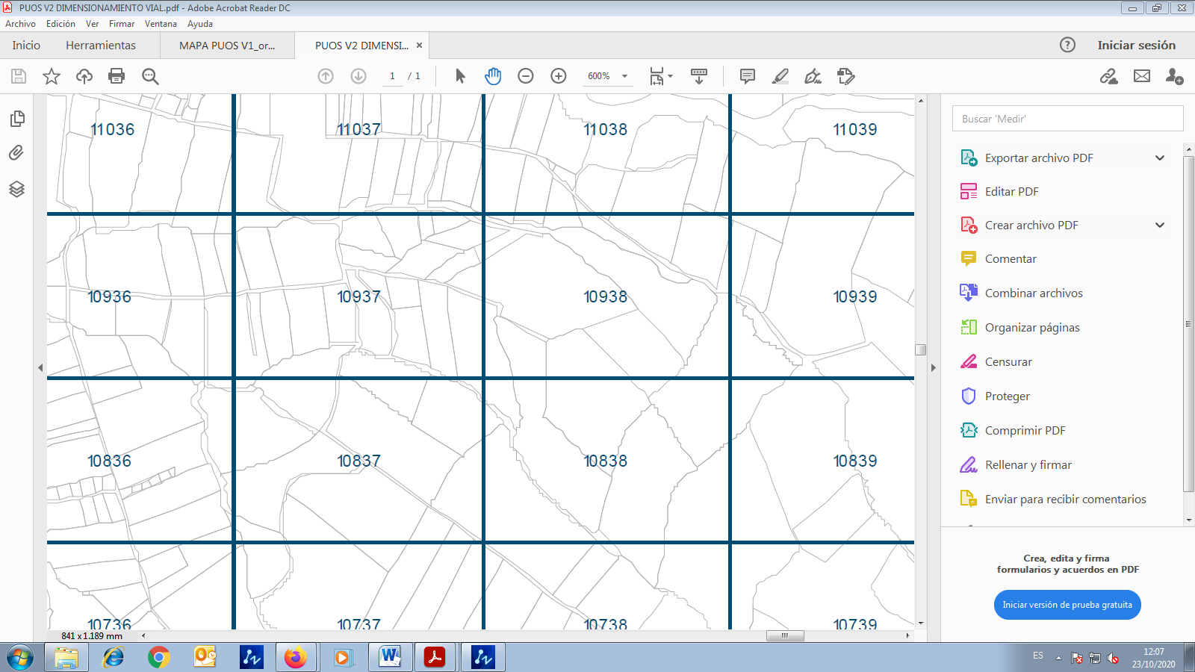
MAPA PUOS V2
Conforme lo establece la ORD-MET-2019-001 Código Municipal para el Distrito Metropolitano de Quito sancionado el 29 de marzo del 2019, donde contiene Sub Parágrafo II del Plan de Uso y Ocupación de Suelo Art. IV.1.22 Numeral 1 literal b, anexo del Mapa PUOS V-2 que contiene el Mapa de Caracterización y Dimensionamiento Vial, donde se verifica que no existe líneas de intención vial; como se muestra en el gráfico:
Ubicación vía proyectada
Ubicación vía proyectada

Slide 10
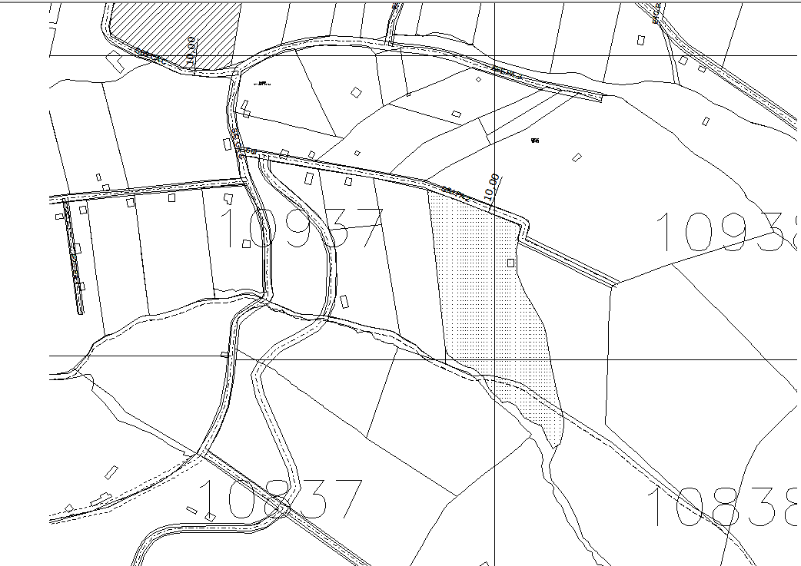
BASE VIAL ADMINISTRACIÓN ZONAL
Revisada la Base Vial de la Administración Zonal se verifica que se encuentra una vía proyectada de 10,00 m de ancho, como se muestra en el gráfico:
Ubicación vía proyectada

Slide 11
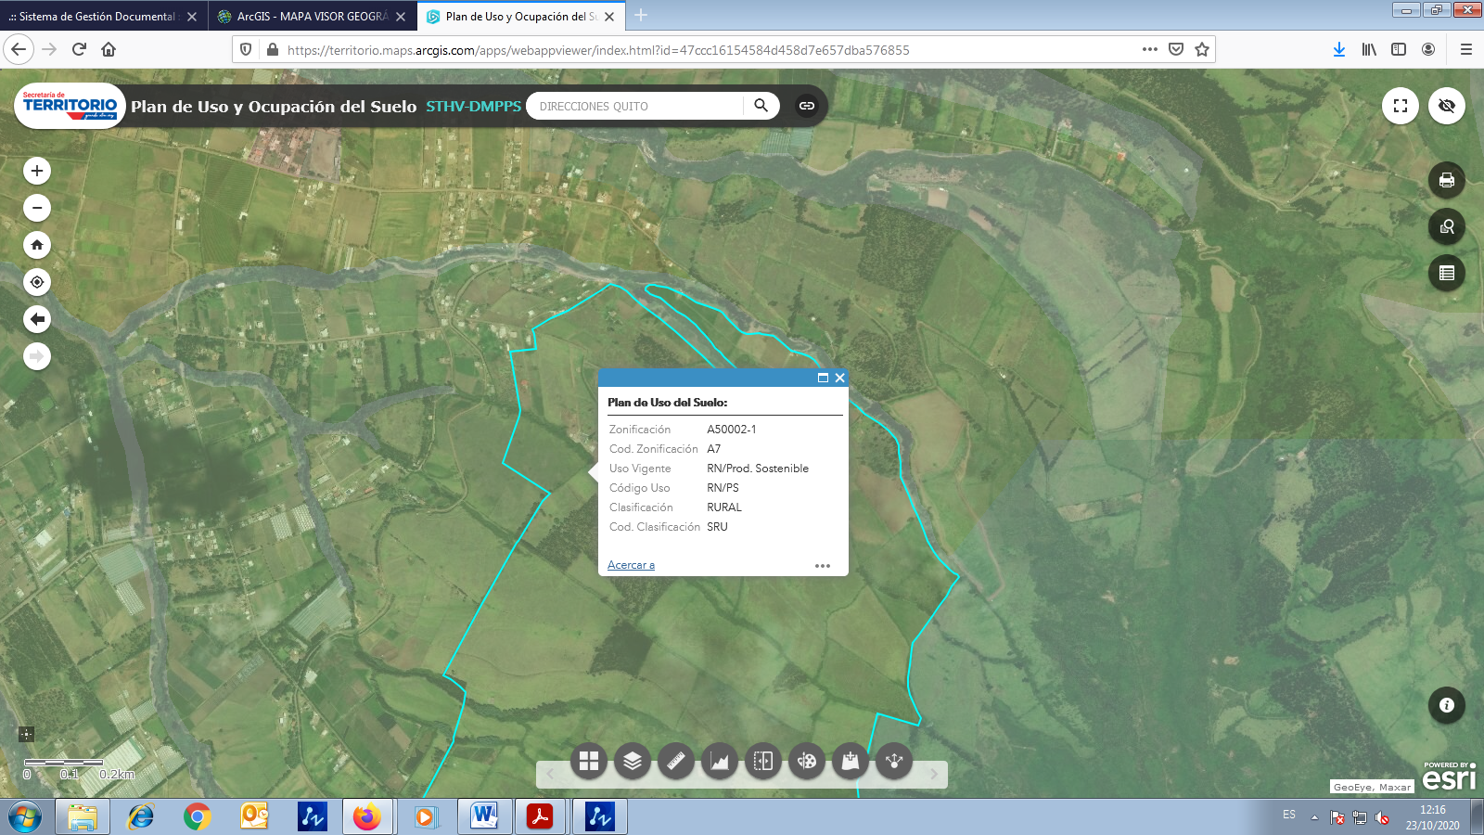
USOS DE SUELO
Revisado el Plan de Uso y Ocupación del Suelo del Distrito Metropolitano de Quito, se evidencia que el sector se encuentra en clasificación de uso de suelo de Recurso Natural/Protección Sostenibles, rural.
Ubicación vía proyectada

Slide 12
REGLAS DE ARQUITECTURA Y URBANISMO
En conformidad a lo que establece la Ordenanza N°171, donde se aprueba el Plan Metropolitano de Ordenamiento Territorial, Cuadro Nº 6.- Especificaciones mínimas para vías rurales; revisando la distancia paralela entre ejes viales (534,00 m), le correspondería una vía Local, al encontrarse dentro de esas características : distancia paralela entre ejes viales (m) hasta 1000 m.
Ubicación vía proyectada

Slide 13
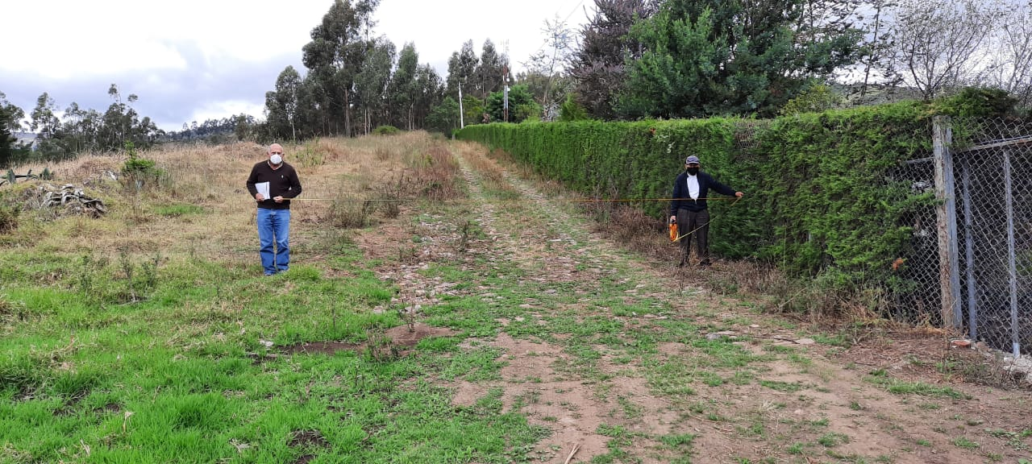
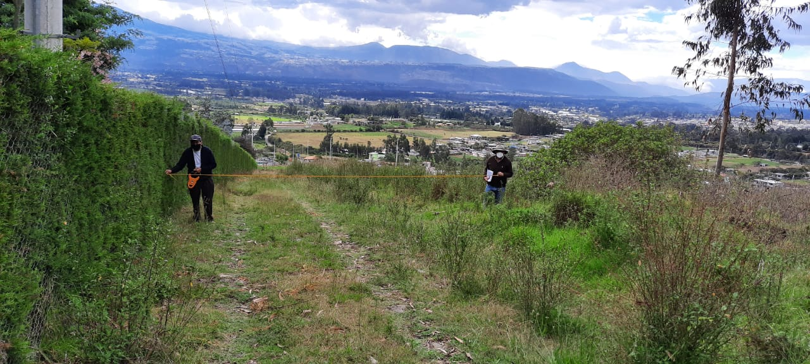
INSPECCIÓN
Realizada la inspección al sitio se verifica que existe un camino de un ancho variable, que inicia en 6,00 m aproximadamente y culmina en un bosque el cual no tiene cerramientos, en un ancho de 3,00 m aproximadamente. Este camino es de tierra, no se evidencia la existencia de infraestructura (alcantarillado, agua potable). Se verifica que existe un poste de energía eléctrica., como se muestra en las fotografías.

Slide 14
SOCIALIZACIÓN
Con documento S/N de fecha de recepción 20 de octubre de 2020, se realiza la socialización para la aprobación del trazado vial de la calles S/N. En donde solo uno de representantes de los predios colindantes no asistió. El resto de propietarios de los predios colindantes están de acuerdo en la aprobación y firman el documento que se anexa al expediente.
CONCLUSIONES
1. Según Inspección realizada, se verifica que la calle s/n se encuentra aperturada, tiene un ancho variable que va desde 6,00 m a 3,00m de calzada. No tiene: aceras, cuneta ni espaldón.
2. Según Informes de Regulación Metropolitana, se determina que son 10 predios colindantes a la calle S/N, que contarían con un acceso público como lo determina el Código Municipal.
3. Los propietarios de los predios colindantes, manifiestan que no se oponen a la aprobación del trazado vial.
4. La longitud de la vía tiene aproximadamente 534,00 m.
5. No se puede determinar las áreas de afectación ya que los predios colindantes a la vía poseen diferencia de áreas de terreno de acuerdo a la información registrada en el sistema SIREC Q, los cuales deberán acogerse a lo dispuesto en el Código Municipal.
6. La propuesta del trazado vial, está planteado de acuerdo a como está aperturado en sitio.

Slide 15
RECOMENDACIONES
Con estos antecedentes, la Unidad Administrativa de Territorio y Vivienda de la Administración Zonal Tumbaco, emite un Criterio Técnico FAVORABLE A LA APROBACIÓN DEL TRAZADO VIAL DE LA CALLE S/N, SECTOR CHINANGACHÍ, PARROQUIA DE YARUQUÍ, para que se proceda conforme lo establecido en el Código Orgánico de Organización Territorial, Autonomía y Descentralización (COOTAD), Código Municipal y demás Leyes y Normas.
Las características técnicas de la vía son:
CALLE S/N.
Calle: 10.00m
Calzada 6.00m
Cunetas: 1.00 m a cada lado
Espaldón: 1,00 m a cada lado
Curva de retorno: Radio 10,00 m.

Slide 16
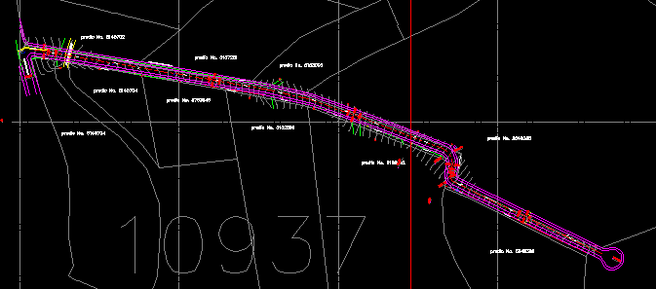
TRAZADO VIAL
(PROPUESTA)

Slide 17
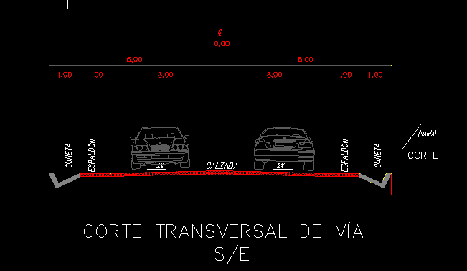
SECCIÓN TÍPICA

